Slide 1


ДОРОЖНЯ КАРТА ДЛЯ ЧЛЕНІВ СІМЕЙ ЗАГИБЛИХ
(ПОМЕРЛИХ) ЗАХИСНИКІВ ТА ЗАХИСНИЦЬ УКРАЇНИ

Slide 3

Дорожня карта для членів сім'ї загиблих — це покрокова інструкція та юридичний висновок, що показує, як найкраще діяти для досягнення певної мети, наприклад, оформлення соціальних виплат, допомоги, отримання статусу чи інших юридичних прав після втрати члена сім'ї. Така дорожня карта може охоплювати кроки для:
Отримання соціальних виплат та допомоги:
Збір необхідних документів (свідоцтво про смерть, документи, що підтверджують родинні зв'язки тощо).
Звернення до відповідних органів соціального захисту (пенсійний фонд, соціальна служба) для оформлення одноразової допомоги, пенсії у зв'язку з втратою годувальника, або інших видів допомоги.

Slide 4


Юридичне оформлення статусу та прав:
Звернення до органів державної влади чи місцевого самоврядування для отримання статусу члена сім'ї загиблого захисника.
Оформлення земельних ділянок, житла або інших пільг, передбачених законодавством.
Сприяння у захисті прав:
Отримання безоплатної правової допомоги для представництва інтересів у суді.
Консультації у юристів для вирішення складних юридичних питань.
Психологічна підтримка:
Звернення до психологічних служб та центрів для отримання психологічної підтримки.
Консультації з психологами та психотерапевтами для подолання травми та стресу.

Slide 5
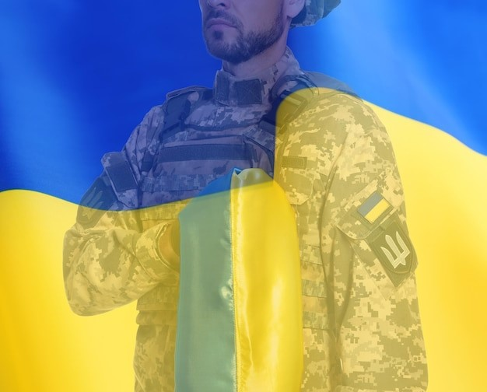
Щоб отримати посвідчення для членів сім'ї загиблого Захисника чи Захисниці України, потрібно подати заяву до структурного підрозділу соціального захисту населення (СБУ) або до Центру надання адміністративних послуг (ЦНАП) за місцем вашої реєстрації, а також надати необхідні документи, що підтверджують родинні зв'язки та факт загибелі. Послугу можна замовити онлайн через портал "Дія" або в паперовій формі.
Крок 1: Зверніться до відповідного органу
Куди звернутися:
Структурний підрозділ з питань соціального захисту населення районної держадміністрації.
Центр надання адміністративних послуг (ЦНАП).
Спосіб подання:
Особисто в ЦНАП.
Онлайн через портал "Дія" (для законних представників або уповноважених осіб).
Поштою (рекомендованим листом).

Slide 6


Крок 2: Підготуйте необхідні документи
Заява на отримання статусу (у довільній формі).
Копії документів, що підтверджують ступінь спорідненості (свідоцтво про шлюб, свідоцтво про народження).
Копія свідоцтва про смерть або рішення суду про визнання особи безвісно відсутньою.
Ваші документи: паспорт та ідентифікаційний код (РНОКПП).
Фотографія розміром 3х4 см.
Витяг з Єдиного державного реєстру ветеранів війни.
Крок 3: Подайте документи та отримайте посвідчення
Після подання всіх документів відповідний структурний підрозділ приймає рішення про надання статусу протягом місяця.
Посвідчення видається особисто під розписку після встановлення статусу.
Важливо:
Для дітей до 14 років заяву подає один з батьків, опікун або інший законний представник.
Якщо ви є внутрішньо переміщеною особою (ВПО), надайте довідку про взяття на облік як ВПО.

Slide 7
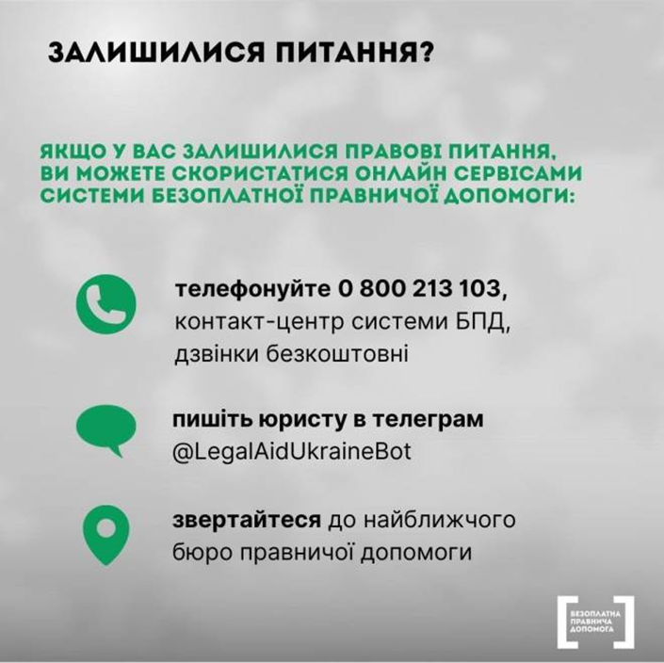


Slide 8



Щоб отримати пільги членам сім'ї загиблого, вам потрібно звернутися до місцевого ЦНАПу або структурного підрозділу з питань ветеранської політики для оформлення статусу члена сім'ї загиблого (померлого) Захисника чи Захисниці України. Для цього подається заява та документи, що підтверджують родинні зв'язки, свідоцтво про смерть, паспорт, РНОКПП тощо. Після отримання статусу, для оформлення пільг (наприклад, для житлово-комунальних послуг) зверніться до відповідних органів, таких як Пенсійний фонд України або місцеві центри комплектування та соціальної підтримки.

Slide 9


Благодійні фонди
"Право на захист" може означати кілька речей: як фундаментальне право кожної людини на захист своїх прав (цивільних, конституційних тощо), так і назву провідної української правозахисної організації, яка надає юридичну, психосоціальну та матеріальну допомогу, зокрема внутрішньо переміщеним особам (ВПО), біженцям та постраждалим від війни.
https://r2p.org.ua/
«ТАПС» — це благодійний фонд в Україні, який підтримує родини військовослужбовців, які загинули або зникли безвісти. Він надає психологічну, соціальну та гуманітарну допомогу, а також реалізує проєкти, такі як реабілітаційний табір «TAPS CAMP» для дітей, допомога жінкам та дівчатам, які втратили близьких, та меморіальний проєкт «Алея живої пам'яті».
https://taps.org.ua/

Slide 10


Місцеві програми
Для того, щоб перейти та переглянути місцеві програми потрібно зайти на сайт https://saksagansil.otg.dp.gov.ua/
Саксаганської територіальної громади та вибрати Діяльність →Місцеві програми→Програми 2025→Про затвердження Програми підтримки ветеранів війни та членів їх сімей, членів сімей загиблих на 2024-2025 роки
За більш детальною інформацію стосовно місцевих програм звертайтесь до:
Начальник відділу соціального захисту та ветеранської політики – Анна Матюк ( тел. 0986500658)
В.о.начальника центру надання адміністративних послуг –
Тетяна Кальмук ( тел.0674924189)

